Slide 1
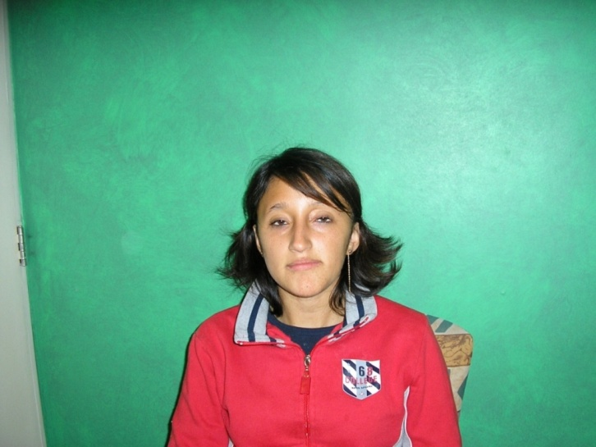
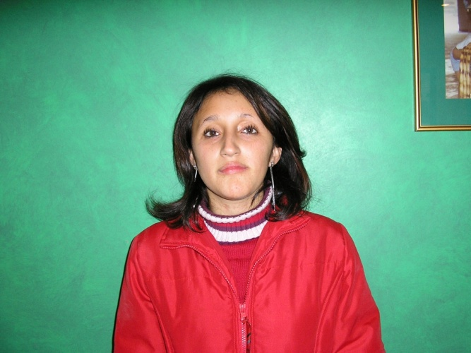
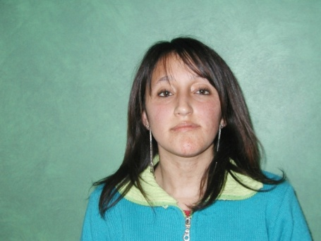
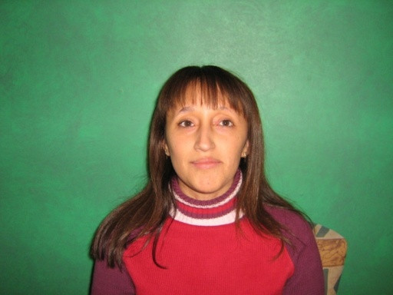
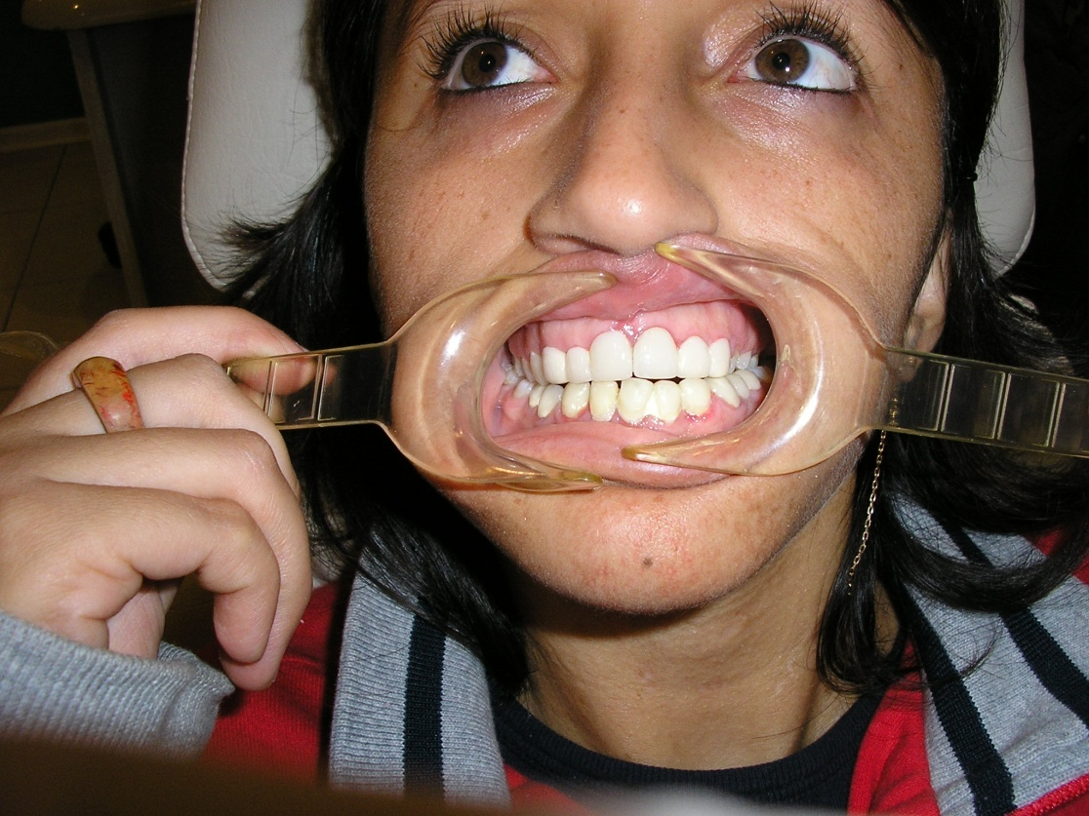
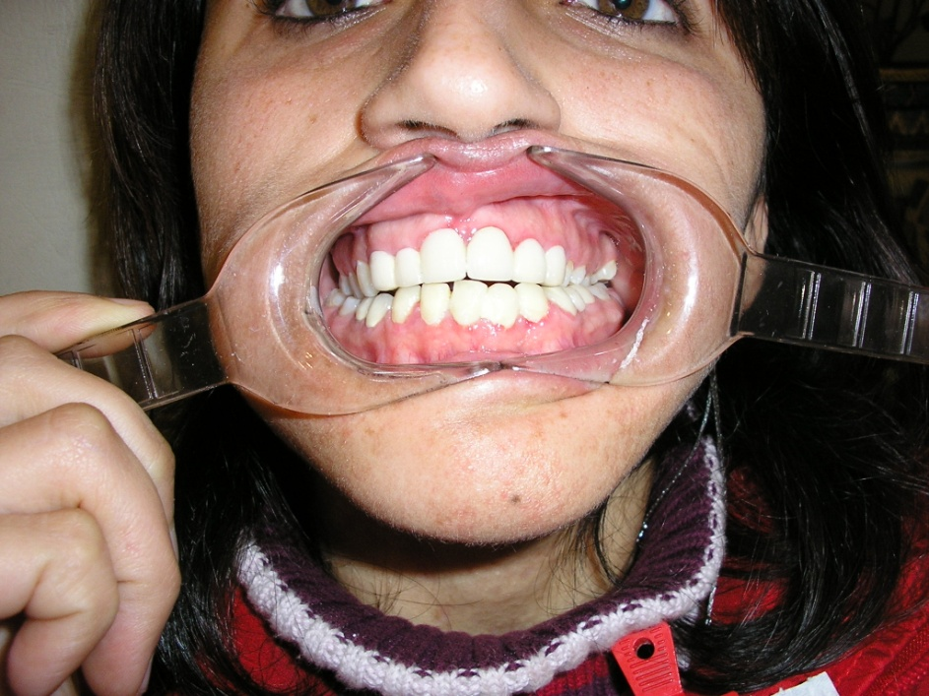
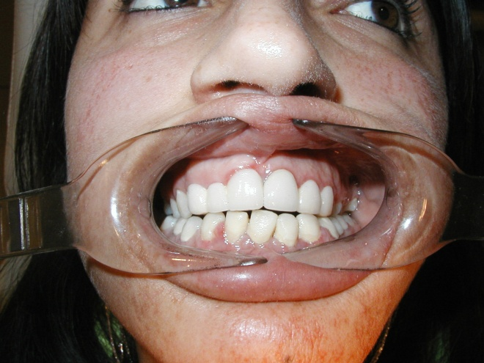
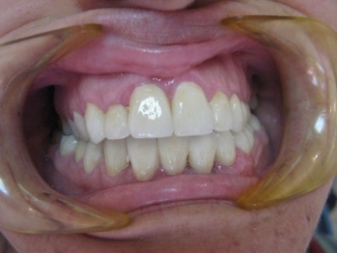
Hipoplasia focal ectodérmica o Síndrome de Goltz. Manejo ortopédico témporomandibular
Oyanguren R., Wurgaft R. y Payá C.
INTRODUCCION
Hay variadas alteraciones del desarrollo y crecimiento craneofacial. Estudiaremos el Síndrome de Goltz en una paciente con falta de desarrollo del lado izquierdo y TTM.
METODO
A una paciente de 21 años se le realiza un tratamiento con plano oclusal de mayor altura en el lado izquierdo, durante 6 meses, para mejorar la asimetría facial y el TTM.
Se rehabilitan las arcadas dentarias para mantener el equilibrio oclusal.
RESULTADOS
Mejoró la asimetría facial, los dolores de cabeza, ATM, oído, cuello y la dinámica articular (dolor, ruido y desviación). Además se recupero la integridad de las piezas dentarias y la salud gingival
CONCLUSIONES
El uso de un aparato ortopédico equilibró el trabajo muscular y témporomandibular. La rehabilitación estabiliza la posición mandibular, manteniendo la salud articular.
BIBLIOGRAFIA
Tejani Z., Batra P., Mason C. and Atherton D.
Focal dermal hypoplasia: Management of complex dental features.
J. Clin. Pediatr. Dent. 2001; 25 (4): 259-261.
Wurgaft R., Versluys Y., Rappoport K. y Heran D.
Estudio descriptivo morfofuncional de pacientes con TTM y asimetrías faciales.
Rev. Chil. de Ortod. 2004; 21(1): 31-41.

